Slide 1
Mecanismos Básicos de Segurança de Software Parte I: Enquadramento e Protecção
Segurança de Software
2019
Nuno Santos

Slide 2
Na aula passada
O software tem deficiências
Tornam-se vulnerabilidades quando um atacante explora essas vulnerabilidades para fins maliciosos
Ataques cada vez mais frequentes e sofisticados, sendo efectuados por meio de malware

Slide 3
Nesta aula
De que forma os sistemas actuais tentam evitar a existências de vulnerabilidades nos programas?
De que forma é que os sistemas impedem danos causados por programas comprometidos ou maliciosos?

Slide 4
Ciclo de vida de uma aplicação
Uma aplicação (um programa) passa por várias fases
Compilação
Execução
Código Fonte
Binário
Processo
Editor de
Texto
Compilador da
Linguagem de Programação
Sistema
Operativo
Software de suporte

Slide 5
Mecanismos de segurança básicos
Para evitar vulnerabilidades e prevenir violações de segurança por software malicioso ou incorrecto
Código Fonte
Binário
Processo
Implementados nestes dois componentes:
Sistema
Operativo
Compilador da
Linguagem de Programação

Slide 6
Plano para esta aula
Mecanismos de segurança nos sistemas operativos
Mecanismos de segurança nas linguagens de programação

Slide 7
Mecanismos de segurança nos sistemas operativos

Slide 8
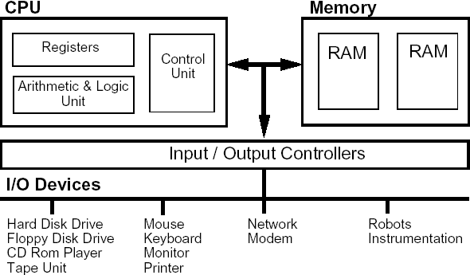
Arquitectura de um computador
Fluxo de execução de um programa: programa é carregado para memória e depois o CPU executa as suas instruções: lê os dados, processa-os, e escreve resultados

Slide 9
Exemplo de um programa em C
O que faz o programa?
Soma dois números
Instruções guardadas em memória
Variáveis guardadas em memória
int main() {
int arg1 = 0;
int arg2 = 0;
int res = 0;
while(1) {
printf(”Escreve parcela 1:\n");
scanf("%d", &arg1);
printf(”Escreve parcela 2:\n");
scanf("%d", &arg2);
result = arg1 + arg2;
printf("Resultado: %d\n\n", res);
}
return 0;
}

Slide 10
Desafio
Dois programas executam-se no computador:
Como garantir que um programa malicioso não acede à memória de outro?
Mesmo se aplica a outros objectos, p. ex. ficheiros
E entre diferentes utilizadores?
FFF…FFF
Programa A
(instruções e dados)
Programa B
(instruções e dados)
000…000
Memória

Slide 11
Protecções feitas pelo sistema operativo
Sistema operativo: software priviligiado que gere e protege os recursos do sistema (ex. Windows, Linux)
Implementa protecções entre:
Utilizadores legítimos e entre utilizadores legítimos e intrusos
O próprio sistema operativo e utilizadores legítimos / intrusos
CPU funciona em dois modos de operação para proteger o próprio sistema operativo: núcleo e utilizador
Dois tipos principais de protecção: protecção de memória e controlo de acesso

Slide 12
Protecção de memória
Ideia chave: separar os espaços de endereçamento
FFF…FFF
FFF…FFF
Programa A
(instruções e dados)
Programa A
(instruções e dados)
Programa B
(instruções e dados)
Programa B
(instruções e dados)
000…000
000…000
Antes
Depois

Slide 13
Memória virtual
Cada programa executa-se num espaço de endereçamento virtual isolado de todos os outros
Os endereços virtuais são traduzidos automaticamente para endereços físicos

Slide 14
Processos
Cada aplicação executa-se então no contexto de um processo
Um processo tem um espaço de endereçamento virtual próprio
Garante isolamento e protecção de memória entre aplicações

Slide 15
Controlo de acesso
Como impedir que processos de utilizadores diferentes façam acessos de forma não autorizada?
Por exemplo, impede Alice de ler ficheiros privados do Bob?
Modelo de controlo de acesso em Linux
Cada utilizador tem um username
Cada username tem um user id (UID) e um group id (GID)
Cada objecto (ficheiro, pasta, etc.) tem:
Um dono UID e um grupo GID
Permissões de acesso: rwx (read, write, execute) para dono, grupo, e mundo (9 bits)

Slide 16
Controlo de acesso
Exemplo de permissões de um ficheiro:
Esta lista de permissões chama-se Access Control List (ACL)
Existe um utilizador especial chamado root
Tem o UID 0 e é o administrador do sistema
Tem praticamente todos os direitos de acesso ao sistema

Slide 17
Mecanismos de protecção nas linguagens de programação

Slide 18
Existem muitas linguagens de programação
Ataques em software podem surgir porque:
Existem vulnerabilidades em programas legítimos
Existem programas maliciosos que visam causar danos
As linguagems de programação tentam prevenir os dois casos
Algumas linguagens implementam medidas de protecção em tempo de compilação
Por exemplo, o C, C++, Pascal, Fortran, etc.
Outras também em tempo de execução
Por exemplo, Java, C#, Python, etc.

Slide 19
Objectivos de segurança numa LP
Type safety: os dados são sempre manipulados segundo as convenções definidas pelo seu tipo
Ex. Uma variável short pode ser atribuído a um int, mas uma string não pode
Memory safety: leituras e escritas num determinado objecto devem estar confinadas à memória desse objecto
Não devem ser permitidos overflows
Control flow safety: saltos no programa só podem ser feitos para endereços válidos
Para o início de um método, ciclo, else, depois de um if, etc.

Slide 20
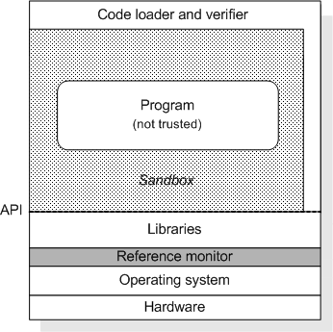
Sandboxes
Como proteger o sistema de código móvel cuja proveniência não conhecemos?
Em sandboxes
Código não confiável corre dentro de um ambiente protegido no próprio processo
Acessos são controlados por um monitor
Controladas por uma máquina virtual (VM)
E.g., Java VM
VM (e.g., JVM)
Processo em
modo utilizador
Processo em
modo núcleo

Slide 21
Conclusões
Muitos ataques são possíveis devido a vulnerabilidades em código legítimo ou devido à execução de código malicioso
O sistema operativo implementa medidas de segurança que visam isolar a memória entre aplicações e garantir accessos de acordo com permissões adequadas
As linguagens de programação procuram evitar a introdução de erros (bugs) nos programas e a execução de operações não autorizadas por parte dos mesmos

Slide 22
Referências e próxima aula
Bibliografia
[Correia17] Capítulos 3 e 4
Próxima aula
Vulnerabilidades em software: Buffer overflows

